Slide 1
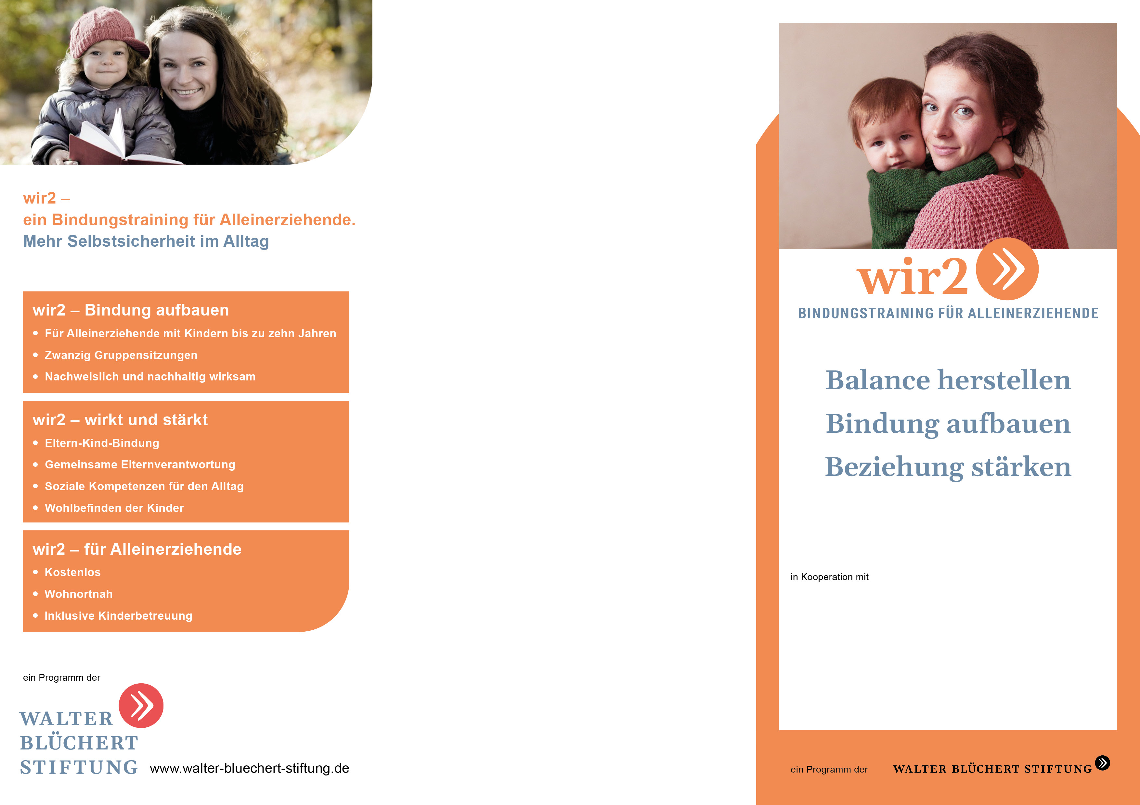
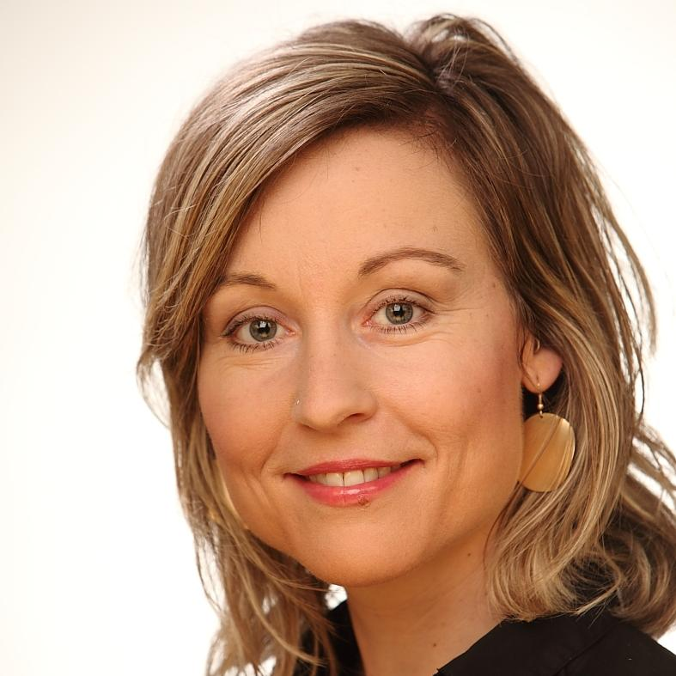
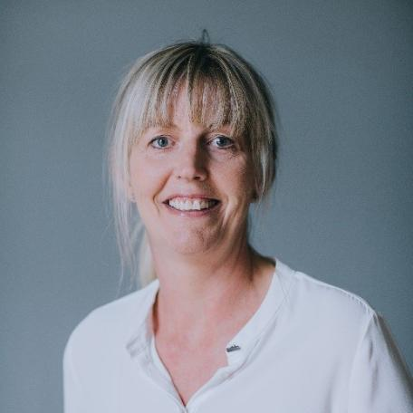

Anmeldung zum
wir2-Bindungstraining:
Ort:
Erziehungs-, Ehe-, Familien- und Lebensberatungsstelle des Bistums Trier
Kochstraße 2
54290 Trier
Termine:
Dienstags: 9:30 – 11:00 Uhr (siehe Einzeltermine)
Gruppenleitung:
Sabine Lodde Sabine Meier
Dipl.-Sozialpädagogin (FH) Sozialpädagogin (BA)
Anmeldungen:
telefonisch: 0651-75885
per Mail: sekretariat.lb.trier@bistum-trier.de

Slide 2
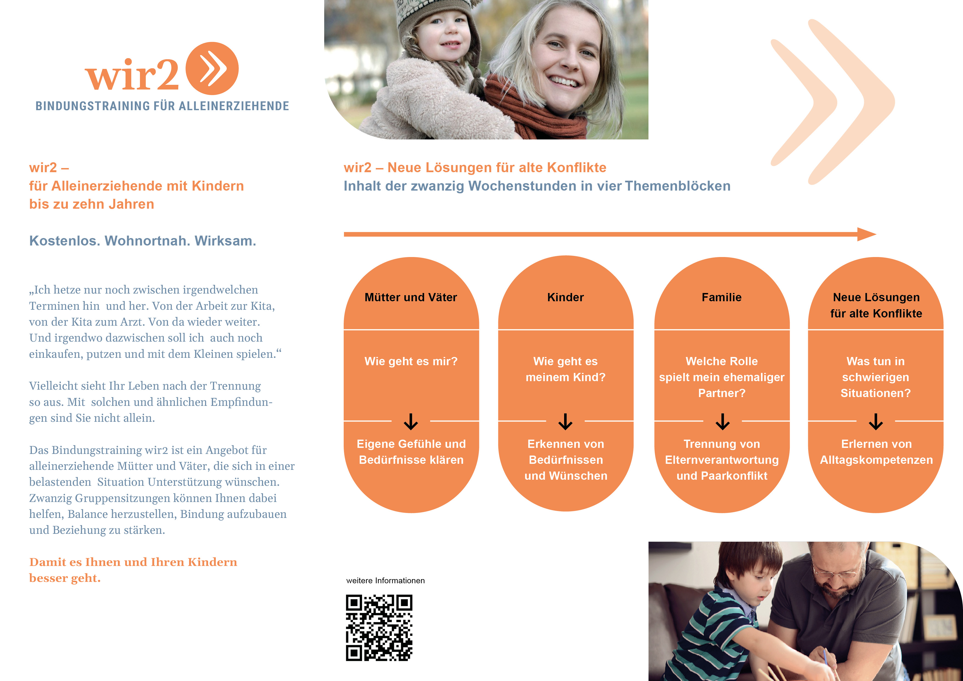
Termine:
Montag, 17.08.2026
Montag, 24.08.2026
Montag, 31.08.2026
Montag, 07.09.2026
Montag, 14.09.2026
Montag, 21.09.2026
Montag, 28.09.2026
Montag, 19.10.2026
Montag, 26.10.2026
Montag, 02.11.2026
Montag, 09.11.2026
Montag, 16.11.2026
Montag, 23.11.2026

